Slide 1
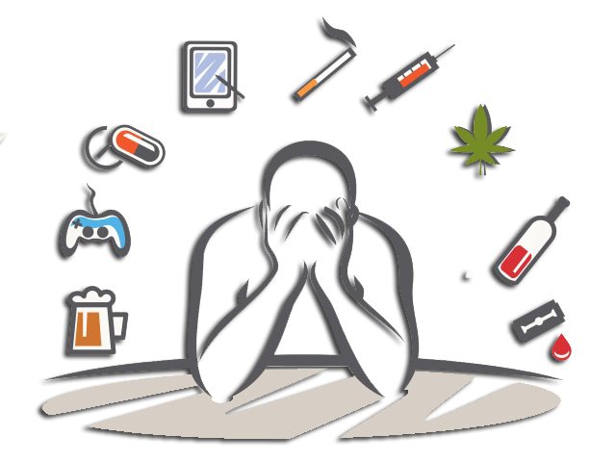
Wielka Sprawa Małych Obywateli
Uzależnienia

Slide 2
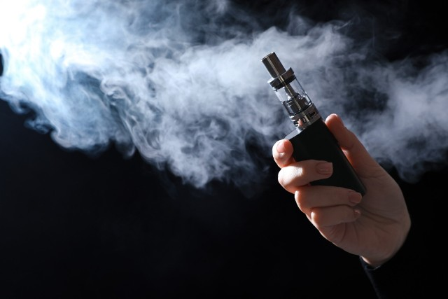
E-papierosy

Slide 3

Skąd? Kiedy?
Pierwsze pomysły na stworzenie „bezpiecznego” dla zdrowia palaczy papierosa sięgały połowy XX w. i były próbą odpowiedzi firm tytoniowych na informacje medialne o szkodliwości nikotyny i innych substancji wchodzących w skład papierosów.

Slide 4

Jak zyskały popularność?
Miała być to pomoc dla dorosłych palaczy, żeby rzucić ten nałóg oraz planowano by była to mniej szkodliwa alternatywa.
Z czasem stały się coraz bardziej popularne, ze względu na swój zapach i smak.

Slide 6
Skutki używania
e-papierosów
Problemy ze skupieniem, nauką
Bezsenność= nerwowość + +pobudzenie
słabsza wydolność płuc + +zwiększone tętno =
= gorsza kondycja

Slide 7
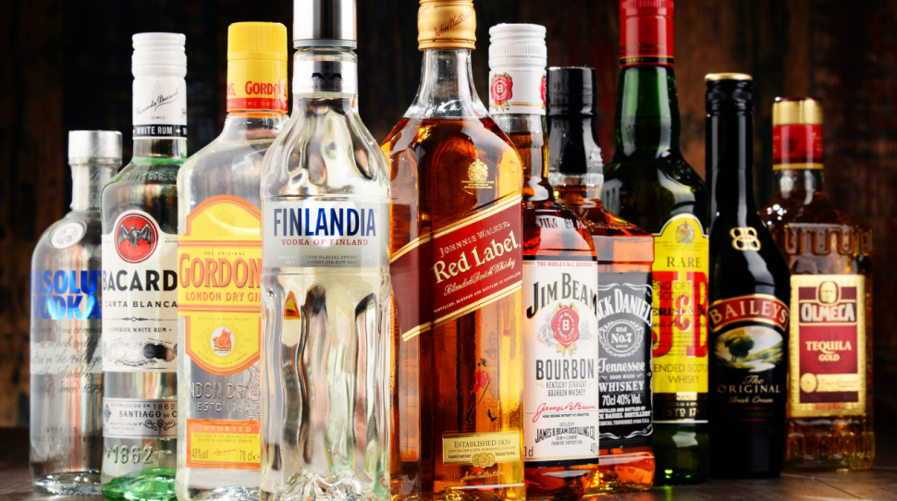
Alkohol

Slide 8
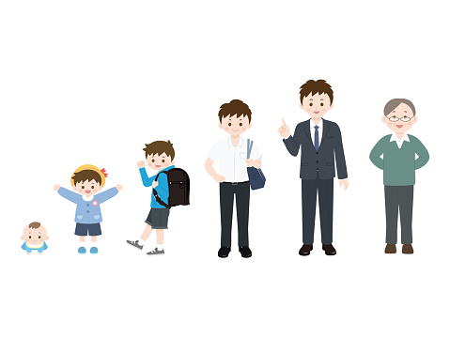
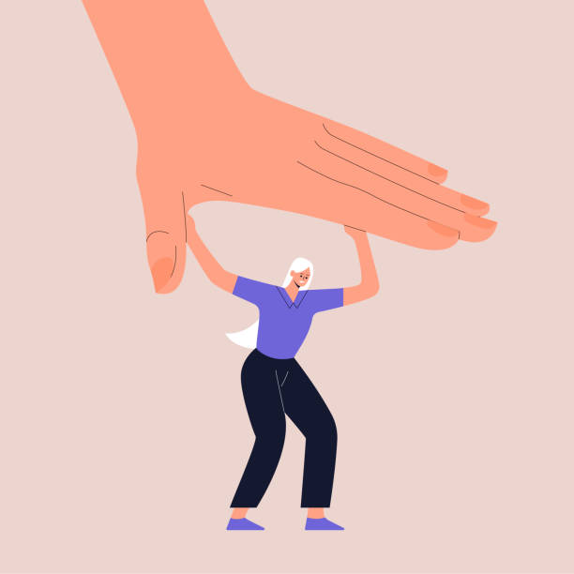

Dlaczego młodzież sięga po alkohol?
PRESJA
CHĘĆ BYCIA
DOROSŁYM
CIEKAWOŚĆ

Slide 9
Skutki spożywania alkoholu
Spowolnione reakcje
Większe ryzyko wypadków
Uszkodzenie rozwijającego się mózgu

Slide 11
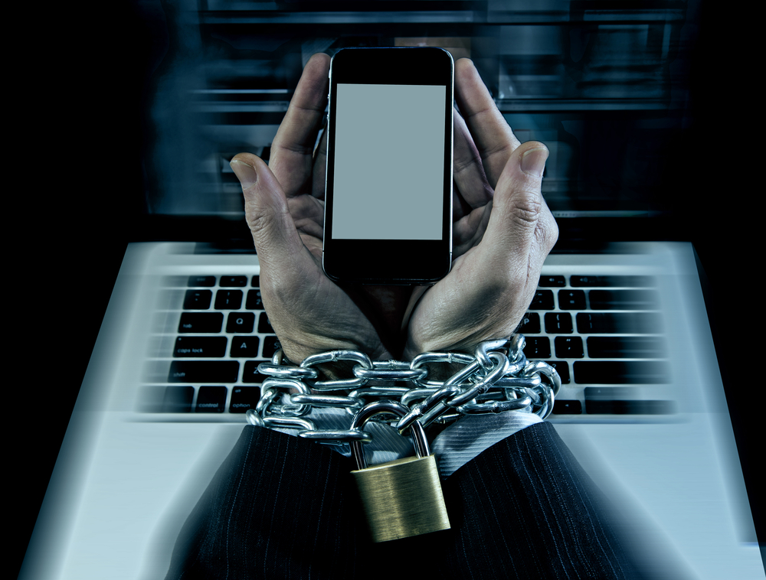
Elektronika

Slide 12
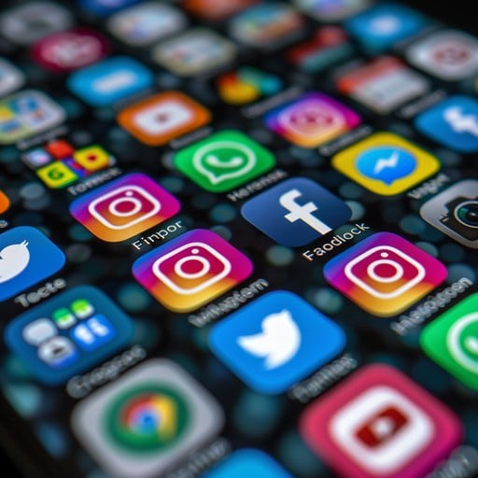
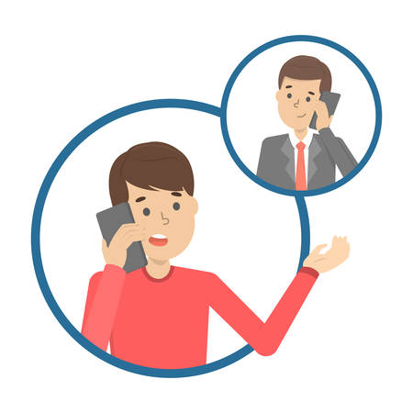

Dlaczego w dzisiejszych czasach niemożliwe jest życie bez elektroniki?
ROZMOWY
TELEFONICZNE
SOCIAL MEDIA
E-BOOKI

Slide 15
Skutki korzystania w dużej ilości z telefonu
Trudność w nawiązywaniu przyjaźni w świecie rzeczywistym
Brak komunikacji w rodzinie
Zaniżona samoocena przez media
Wzmocniona agresja dzieci, np. przez gry

Slide 16
TELEFONY ZAUFANIA
116 111
Telefon zaufania dla dzieci i młodzieży
800 120 002
,,Niebieska linia” dla ofiar przemocy domowej
800 12 12 12
Dziecięcy telefon zaufania rzecznika praw dziecka

Slide 17
Dziękujemy za uwagę
Prezentacje wykonały:
Abigail Pawłowska
Emilia Jopek
Maja Dubiela
Klaudia Dzedzej
Hanna Kierzkowska

